Slide 1

Gerhana Bulan Total 26 Mei 2021
Ferry M. Simatupang

Slide 2
Istilah-istilah
Super Moon
Perigee Syzygy / Perigee Full Moon (purnama perigee)
Blood Moon
Total lunar eclipse (gerhana bulan total)
Flower Moon
Super Blood Moon
Super Flower Blood Moon

Slide 3
Super Moon
... a new or full moon which occurs with the Moon at or near (within 90% of) its closest approach to Earth in a given orbit (perigee). In short, Earth, Moon and Sun are all in a line, with Moon in its nearest approach to Earth.
— Richard Nolle, Dell Horoscope Magazine, 1979
A SuperMoon is a perigee-syzygy, a new or full moon (syzygy) which occurs when the Moon is at 90% or greater of its mean closest approach to Earth (perigee).
— Richard Nolle, 2000, Century 21 CE SuperMoon Table[9]
any lunation closer than 368,630 km. = SuperMoon.
— Richard Nolle, 2011, Supermoon, What It Is, What It Means[11]
Notes:
https://en.wikipedia.org/wiki/Supermoon

Slide 4
Super Moon
Fred Espenak uses full moons occurring within 90% of its closest approach to Earth in a given orbit
Sky and Telescope magazine chose a definition of 223,000 miles (358,884 km)
TimeandDate.com prefers a definition of 360,000 kilometres (223,694 mi)
EarthSky analyzed Nolle's tables and described the updated definition as a full or new moon is considered a supermoon if lds ≤ ldp + 0.1 ∗ ( lda − ldp ) where lds is the lunar distance at syzygy, lda is the lunar distance at apogee, and ldp is the lunar distance at perigee.
EarthSky uses Nolle's definition comparing their calculations to tables published by Nolle in 2000
Fergus Wood used the definition of a full or new moon occurring within 24 hours of perigee and also used the label perigee-syzygy. He also coined the less used term proxigee where perigee and the full or new moon are separated by 10 hours or less
Notes:
https://en.wikipedia.org/wiki/Supermoon

Slide 5
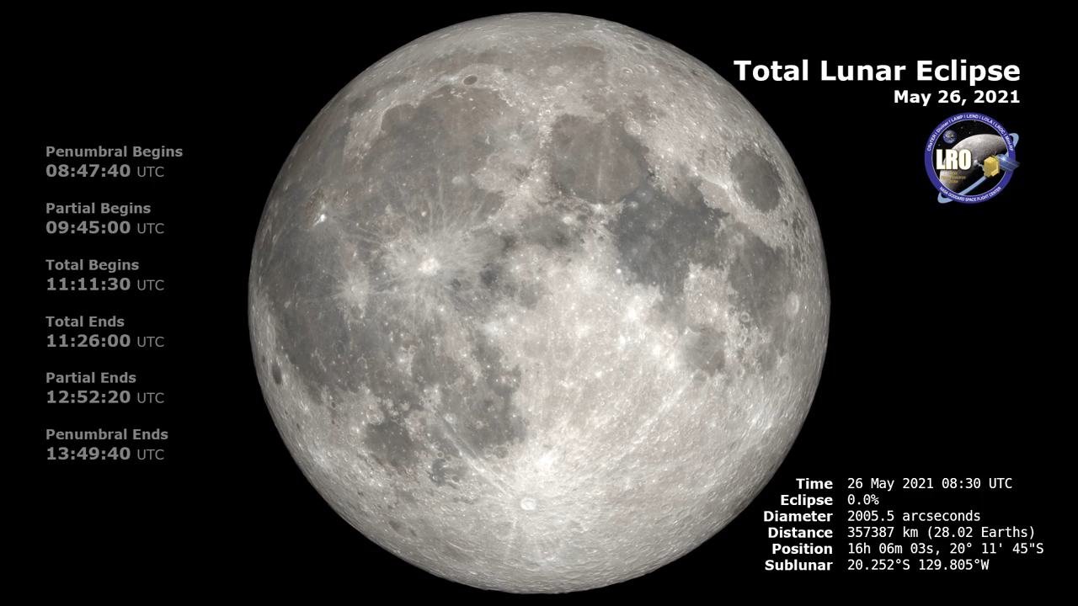
Notes:
https://svs.gsfc.nasa.gov/4902

Slide 6
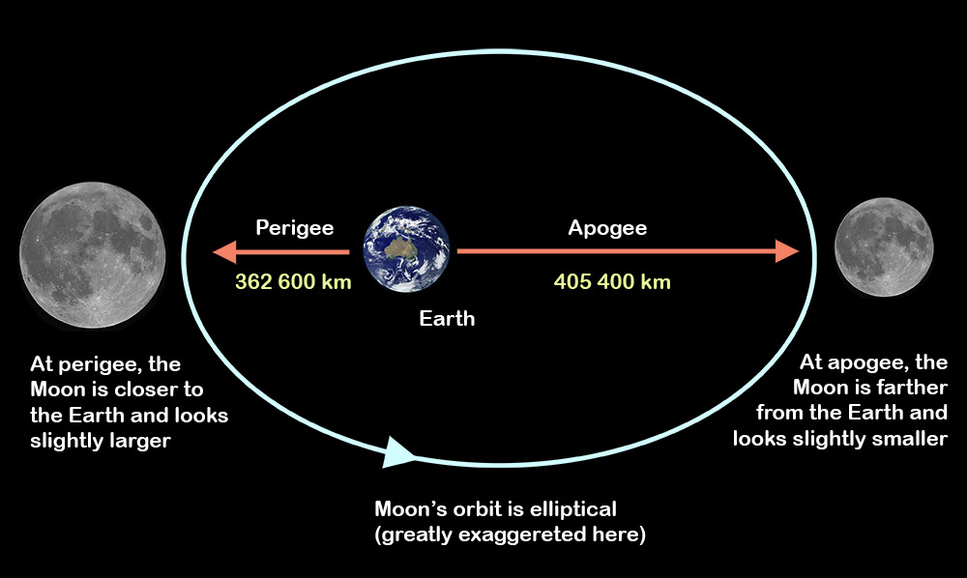
Super Moon
Notes:
Bulan mengorbit Bumi dengan orbit berbentuk elips (e = 0.054 9)
Perige: 363.3 ribu km. Radius sudut piringan Bulan 1006”.
Apoge: 405.5 ribu km. Radius sudut piringan Bulan 882”.
Variasi ukuran piringan Bulan mencapai 12%
Sumber gambar: https://angelrls.files.wordpress.com/2016/11/moon_orbit.jpg

Slide 7
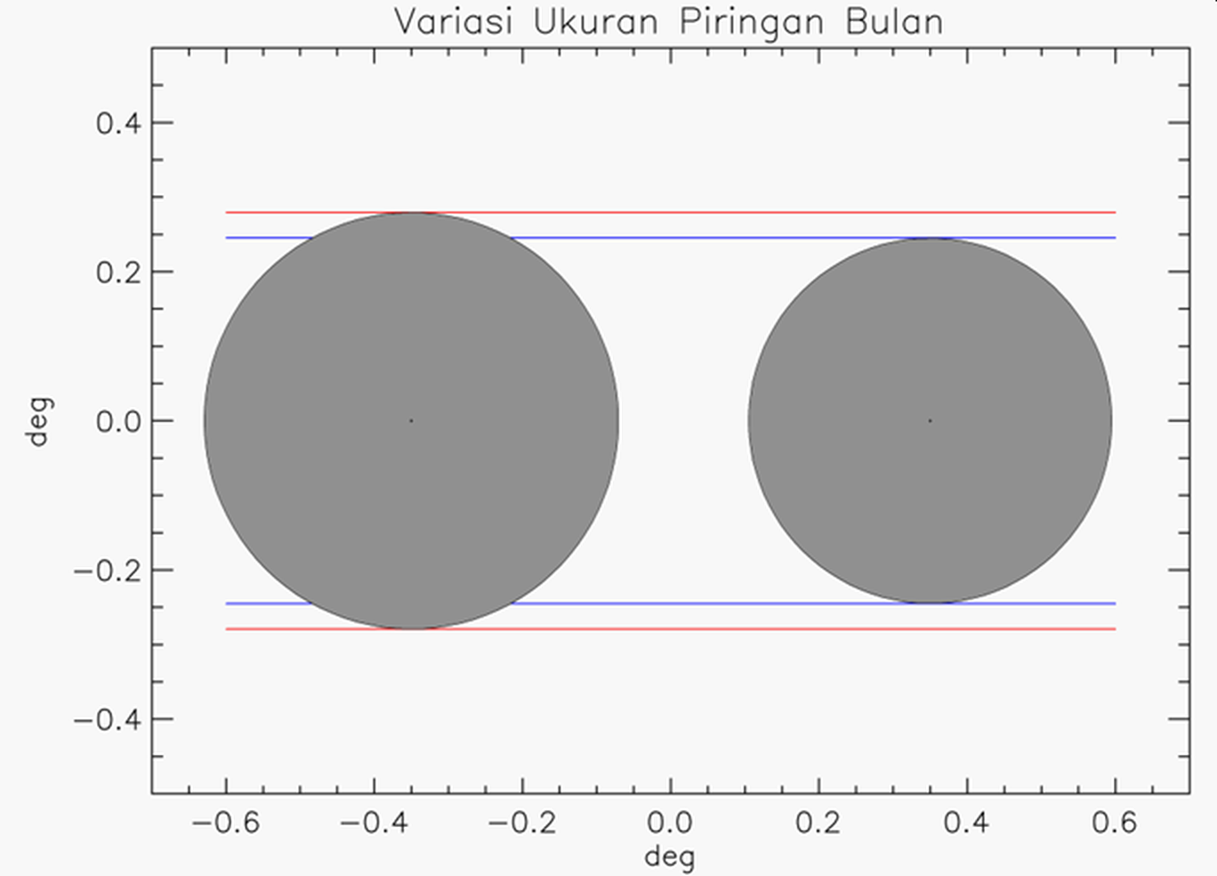
Super Moon

Slide 8
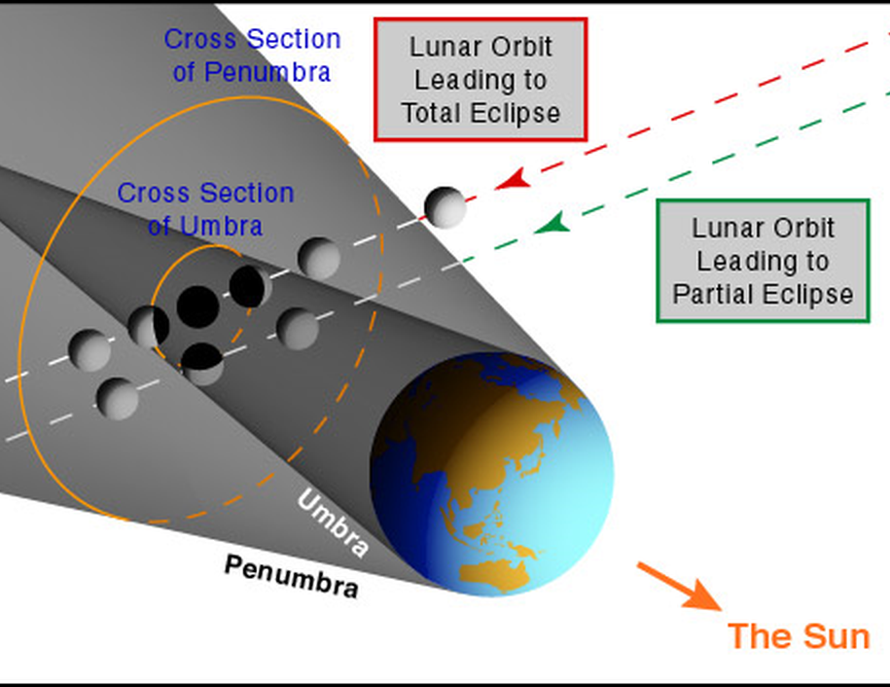
Gerhana Bulan Menunjukkan Bahwa Bumi BulaT

Slide 9
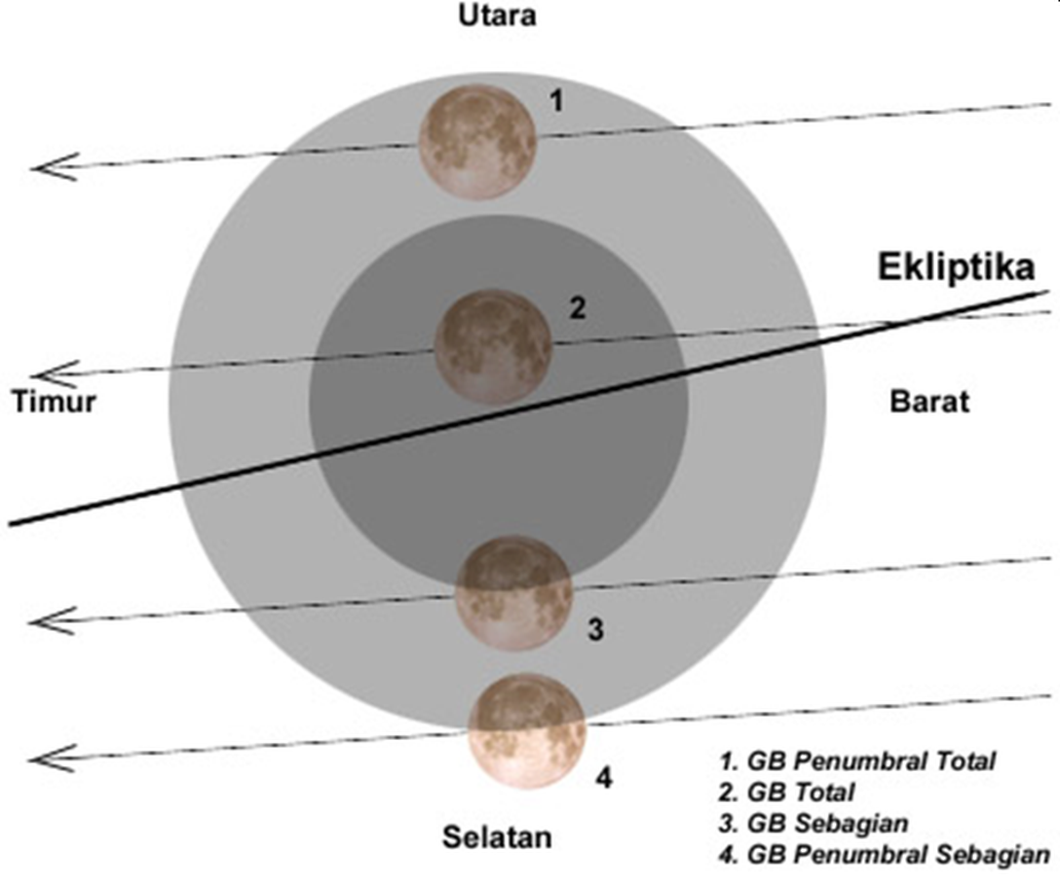

Slide 10
Gerhana Bulan Menunjukkan Bahwa Bumi BulaT
Telah lama disadari, bahwa gerhana Bulan terjadi karena Bulan masuk ke bayangan Bumi
Penampakan gerhana bulan menunjukkan bayangan Bumi berupa lingkaran/piringan
Penampakan bayangan Bumi yang konsisten dimanapun terjadinya gerhana menunjukkan bahwa bentuk Bumi adalah bulat

Slide 11
Skala Danjon

Slide 12
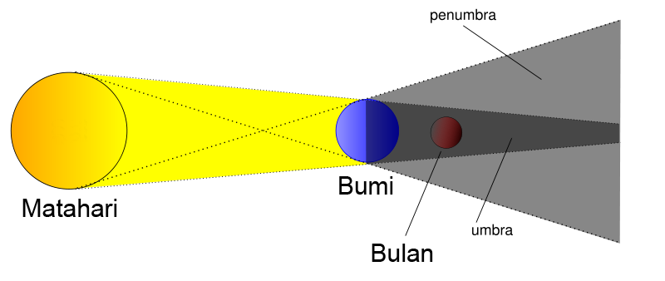
Skala Danjon

Slide 13
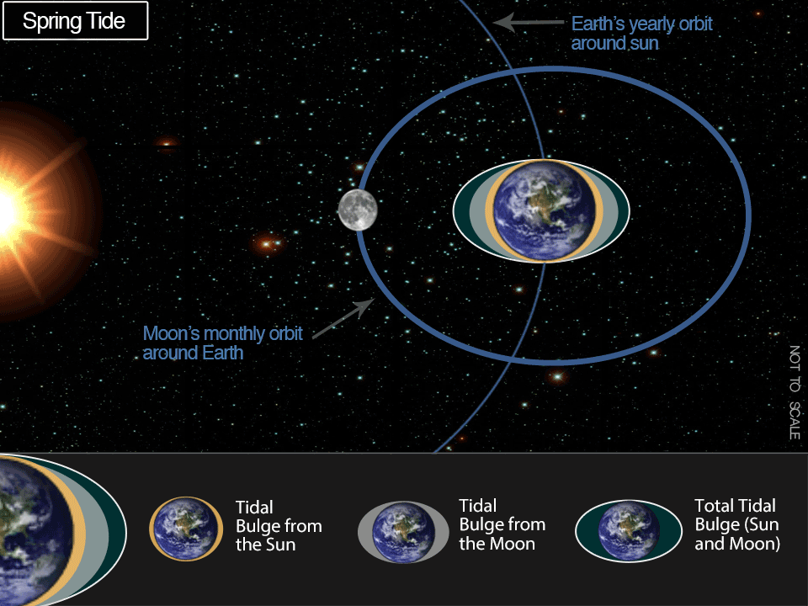
Gaya Pasang Surut
Akibat Bulan Dan Matahari

Slide 14
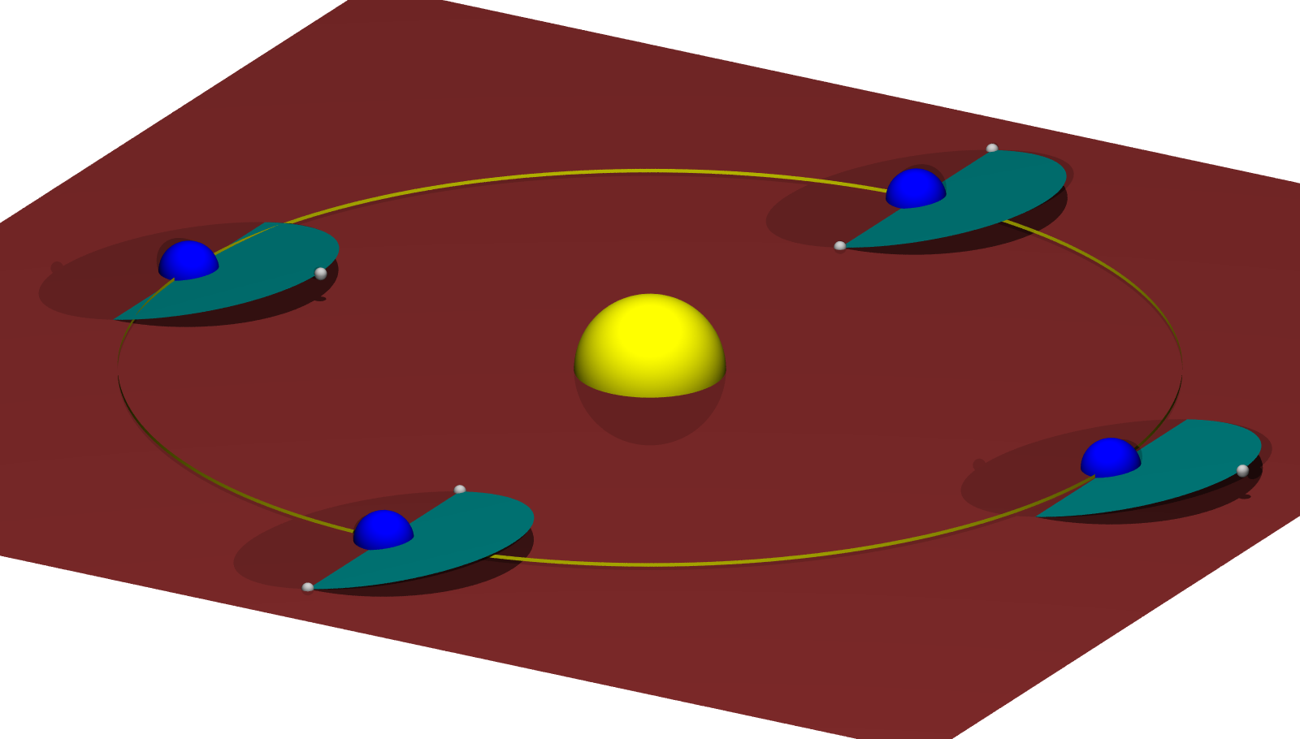
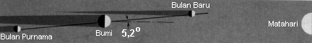
Musim Gerhana

Slide 15
Seri Saros
Catatan pengamatan gerhana telah rutin dilakukan semenjak zaman Babilonia.
Bangsa Chaldean semenjak abad ke-9 telah mengamati adanya pengulangan gerhana pada daerah langit yang sama setiap 223 lunasi
Gerhana yang mirip akan terulang setiap kira-kira 18 tahun 11 hari 8 jam. Periode ini dikenal dengan istilah saros.
Gerhana-gerhana yang dipisahkan oleh satu periode saros memiliki karakteristik yang sangat mirip, dan dikelompokkan ke dalam satu keluarga yang dinamakan seri saros.

Slide 16
Gerhana
Setiap musim gerhana:
Bisa dipastikan akan terjadi satu kali gerhana matahari
Dalam satu tahun bisa terjadi 2-5 kali gerhana matahari
Bisa jadi tidak ada gerhana bulan
Dalam satu tahun bisa terjadi 0-3 kali gerhana bulan
Dalam satu tahun, bisa terjadi 2-7 gerhana (kombinasi gerhana matahari dan gerhana bulan), dengan rata-rata terjadi 4 gerhana pertahun

Slide 17
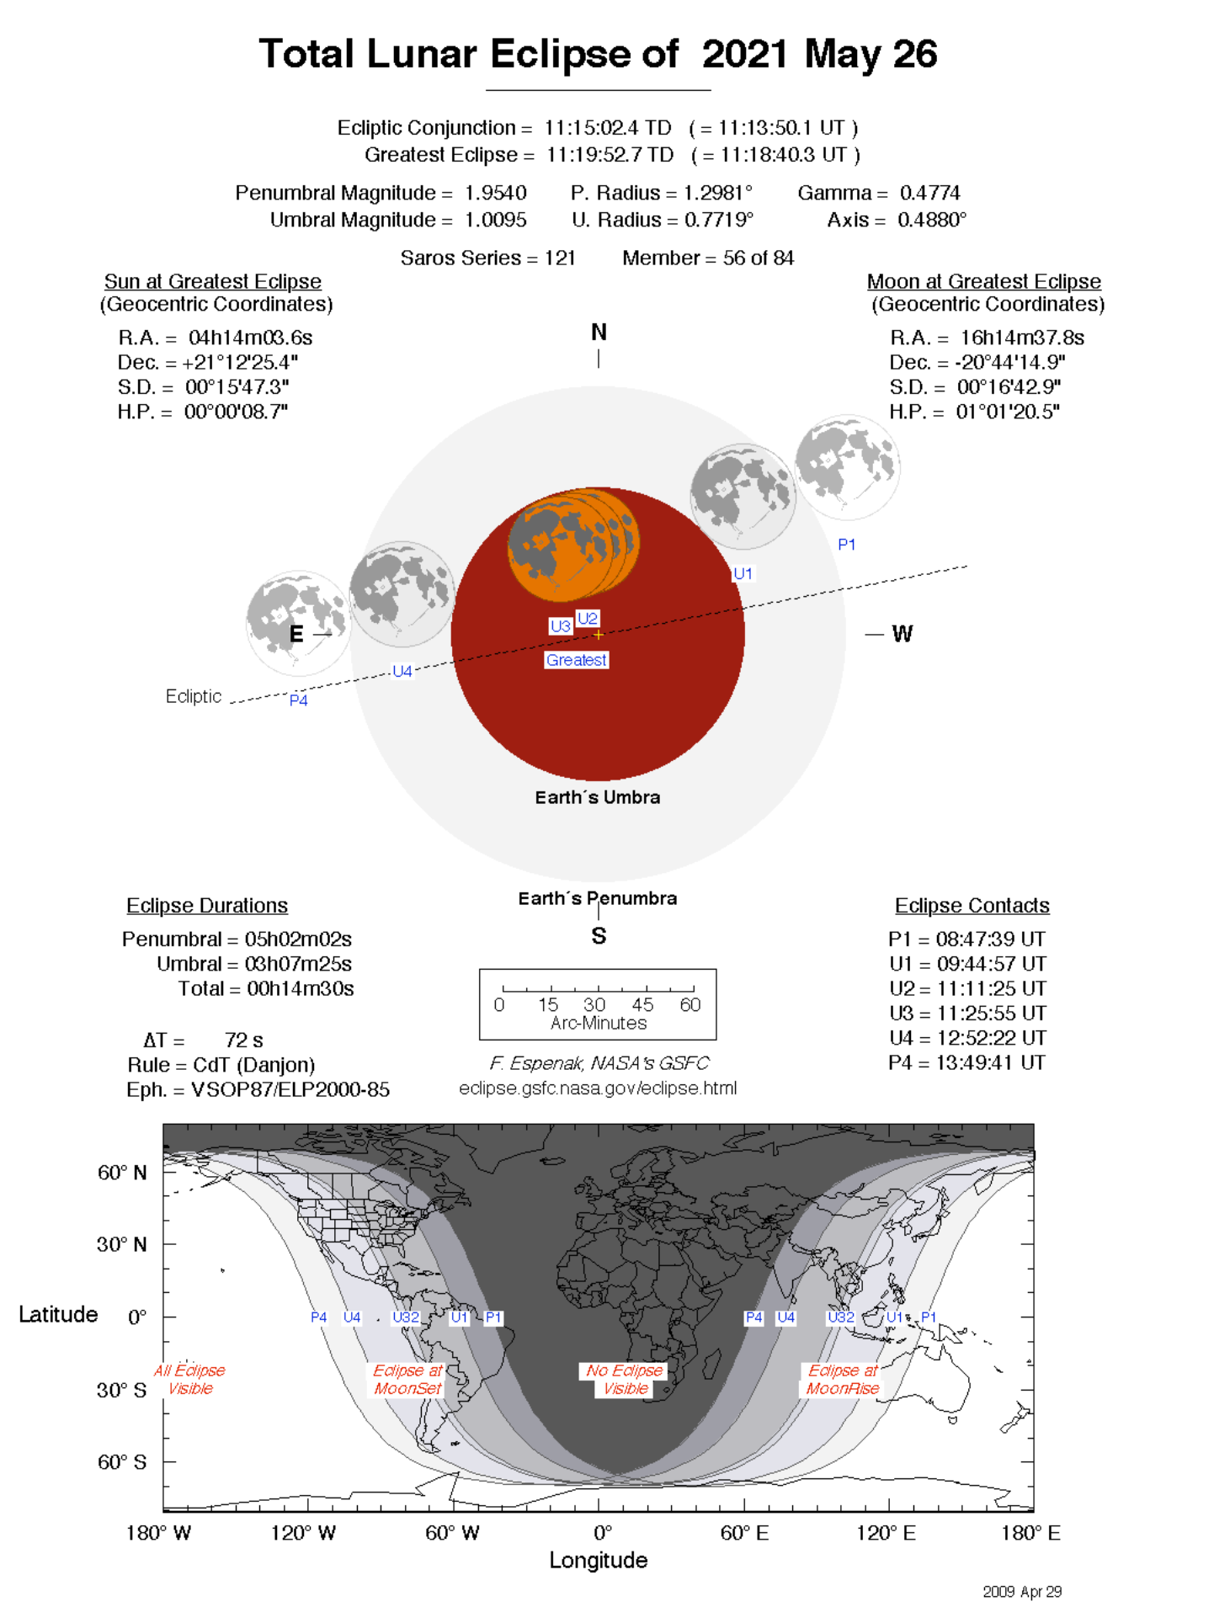

Slide 18
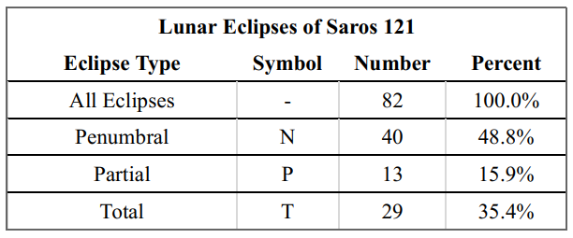
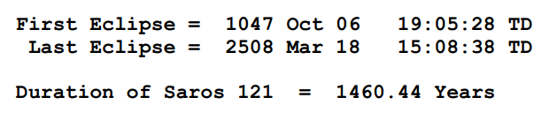
Seri Saros 121

Slide 19
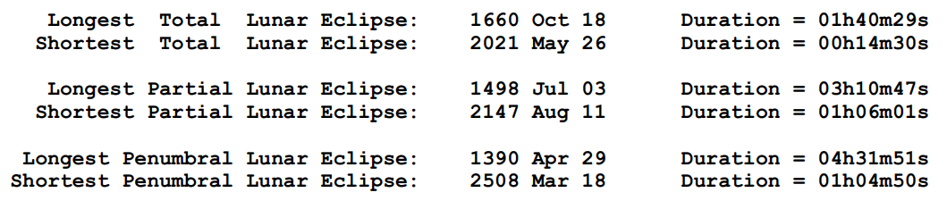
Seri Saros 121

Slide 20
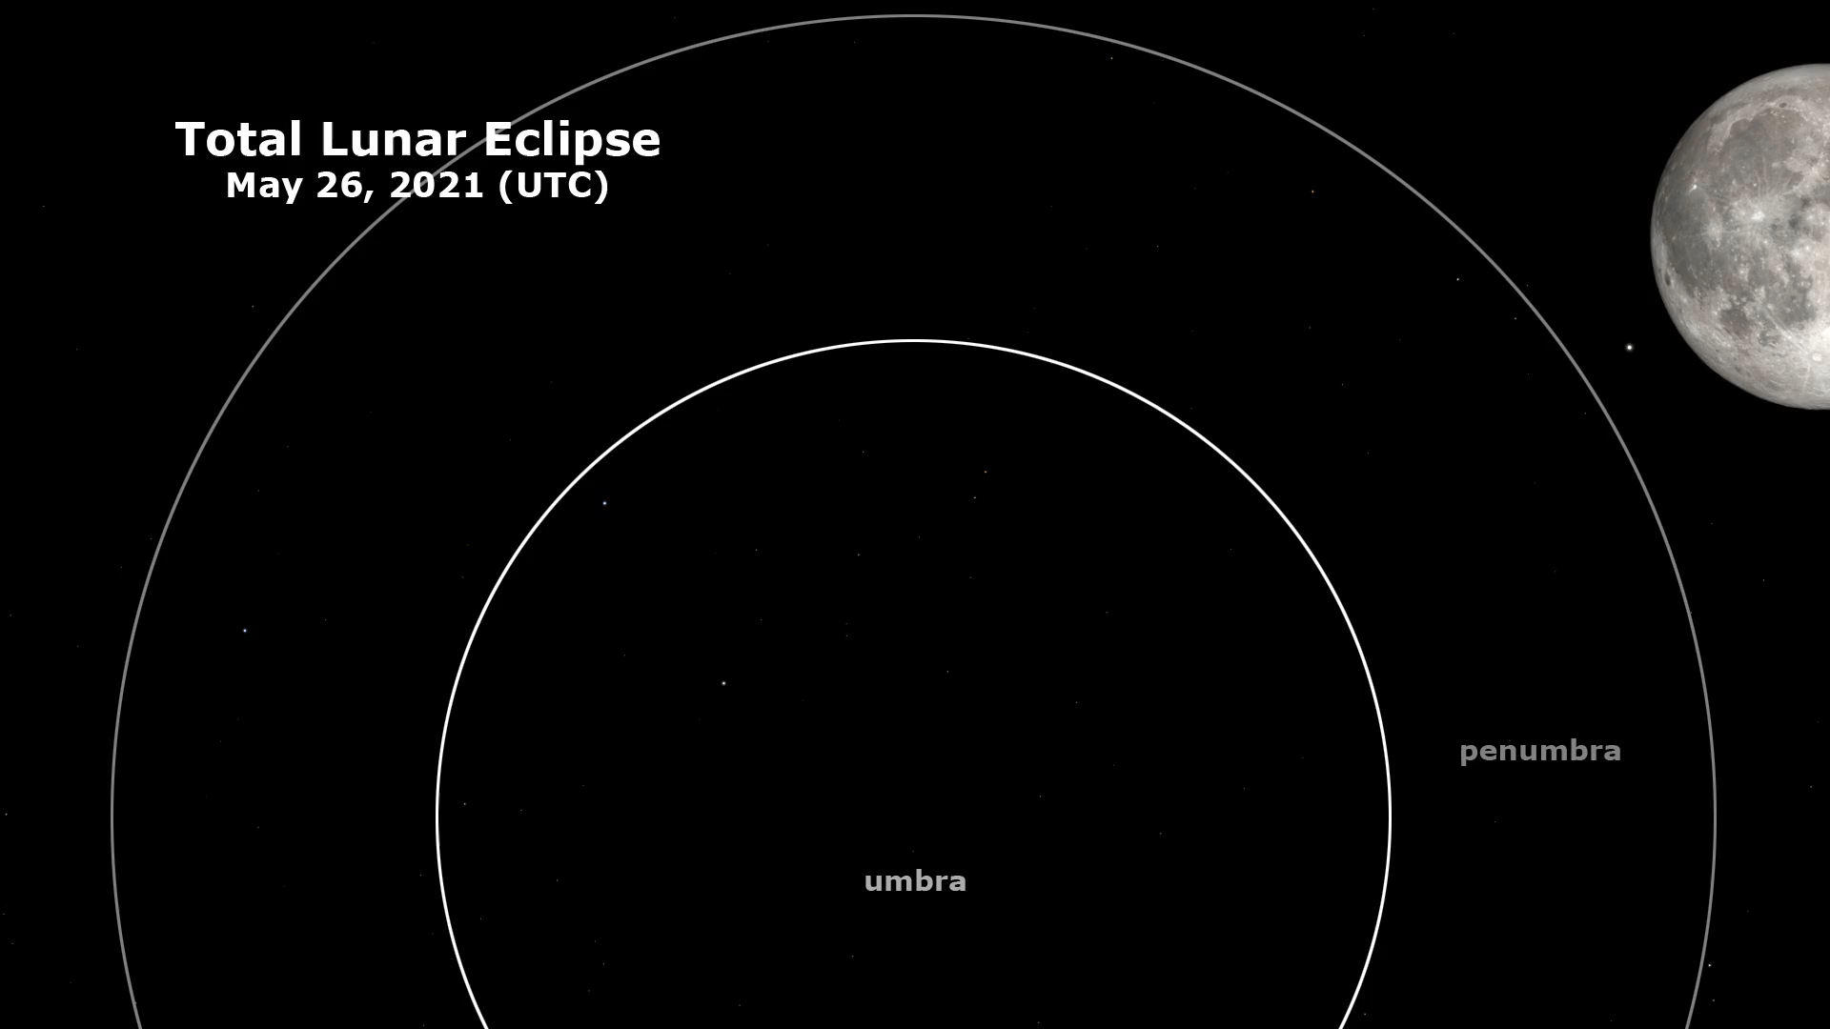
Notes:
https://svs.gsfc.nasa.gov/4903

Slide 21
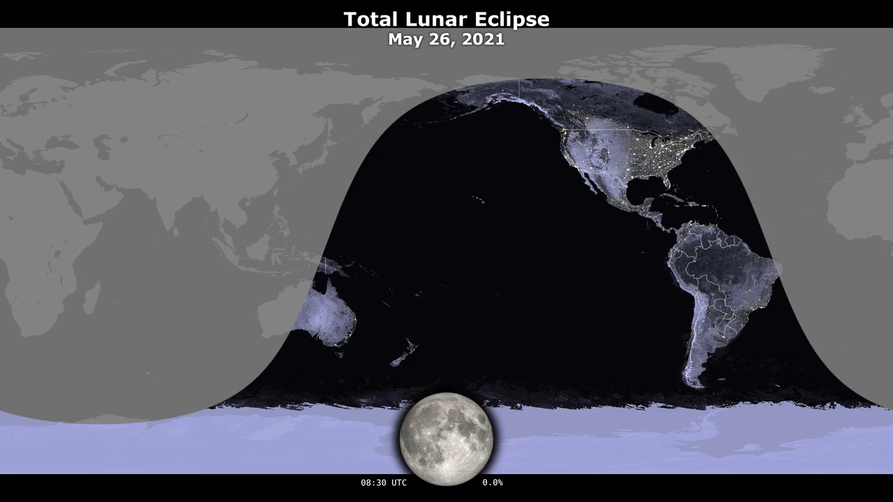
Notes:
https://svs.gsfc.nasa.gov/4906

Slide 22
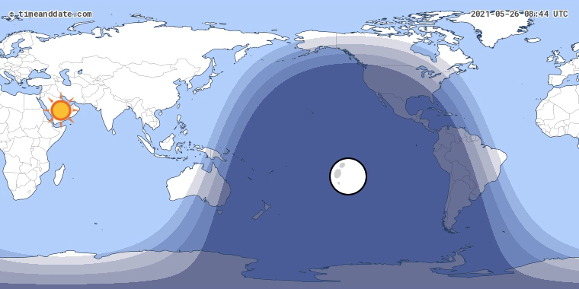

Slide 23
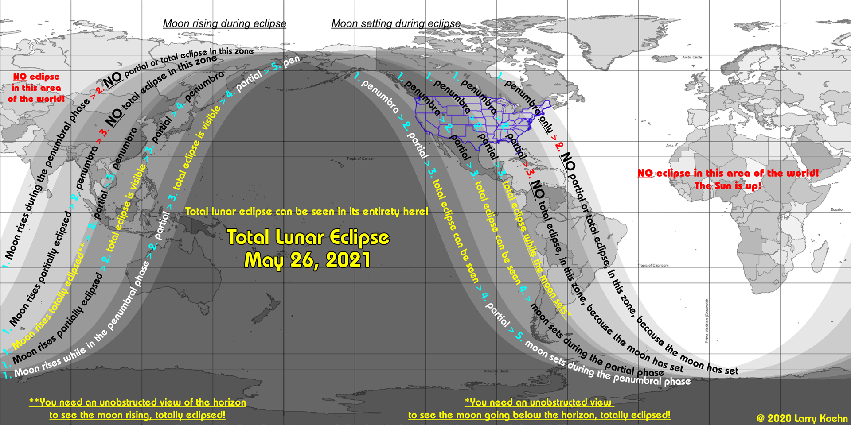

Slide 24
Mitologi Seputar Gerhana Bulan
Inca: gerhana bulan karena Bulan diserang dan dimakan jaguar
Untuk menghindari dimakan jaguar setelah ia selesai makan bulan, mereka mengacung-acungkan tombak ke Bulan dan membuat anjing-anjing mereka menggonggong dan melolong untuk menakut-nakuti jaguar tersebut

Slide 25
Mitologi Seputar Gerhana Bulan
Mesopotamia: gerhana bulan disebabkan oleh bulan diserang oleh tujuh demon. Penyerangan bulan dianggap penyerangan terhadap raja Mesopotamia. Digunakan peran pengganti untuk dikorbankan, menyamar sebagai raja untuk menipu para demon.

Slide 26
Mitologi Seputar Gerhana Bulan
Suku Hupa (salah satu suku asli Amerika): gerhana bulan karena (dewa) Bulan diserang oleh hewan peliharaannya (terutama cougar dan ular) karena tidak mendapatkan makanan yang cukup. Gerhana selesai ketika para istri Bulan datang melindunginya dan mengumpulkan darahnya yg tercecer dan mengembalikan keadaannya

Slide 27
Mitologi Seputar Gerhana Bulan
Suku Luiseno (California selatan): gerhana Bulan menunjukkan bahwa bulan sedang sakit. Dan mereka akan mengumandangkan lagu dan doa untuk mengembalikan kesehatan Bulan

Slide 28
Mitologi Seputar Gerhana Bulan
Folklore Hindu: gerhana bulan (dan matahari) disebabkan karena Bulan (dan Matahari) ditelan oleh demon Rahu yang sudah dipenggal kepalanya. Kepalanya masih hidup karena sempat meminum ramuan hidup abadi. Tapi sebelum sebelum menelan ramuan hidup abadi tersebut, dewa kembar Matahari dan Bulan berhasil memotong kepalanya. Jadi hanya kepalanya yang abadi dan terus mencoba memakan Matahari dan Bulan untuk membalas dendam

Slide 29
Mitologi Seputar Gerhana Bulan
Suku Batammaliba (Togo dan Benin, Afrika): gerhana Bulan disebabkan oleh konflik antara Bulan dan Matahari. Karena itu mereka harus di-encourage untuk berdamai dengan cara suku tersebut saling memaafkan dan berdamai.

